Slide 1
Життєвий шлях вчених , чиї імена присвоєно науково-дослідним інститутам хімічного спрямування
Міністерство освіти і науки та спорту України
Охтирської загальноосвітньої школи I-III ст. №4
імені Остапа Вишні
Охтирської міської ради
Підготовила :
Більченко М.
учениця 9 класу

Slide 2
Зміст
1. Овчаренко Федір Данилович
2. Інститут біоколоїдної хімії ім. Ф. Д. Овчаренка
3.Палладін Олександр Володимирович
4. Інститут біохімії імені О. В. Палладіна НАН України
5. Чуйко Олексій Олексійович
6. Інститут хімії поверхні ім. О.О.Чуйка
7. Iнститут хiмiї високомолекулярних сполук Національної академії наук України

Slide 3
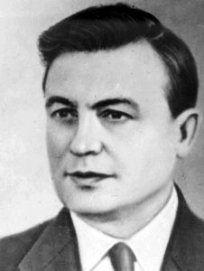
Овчаренко Федір Данилович
Федір Данилович Овчаренко— вчений у галузі колоїдної хімії, академік, дійсний член Національної акадамії наук України та Нью-Йоркської академії наук, Лауреат Державної премії України в галузі науки і техніки (1969).
Ф. Д.Овчаренко

Slide 4
Біографія
Народився 8 лютого 1913 року в селі Василівщина (нині Білопільського району Сумької області України) у багатодітній селянській родині.
В 1934 році закінчив Глухівський педагогічний інститут. Працював там же, а у 1945—1949 роках у Київському ветеринарному інституті..Служив у Червоній Армії, воював на фронтах Другої світової війни. Працював в Інституті загальної та неорганічної хімії АН УРСР, з 1967 року — в Інcтитуті колоїдної хімії та хімії води АН УРСР (у 1967—1968 роках директор).
Помер 25 грудня 1996 року. Похований в Києві на Байковому кладовищі.

Slide 5
Наукова робота
Основні роботи присвячено колоїдній хімії. Детально вивчив проблему ліофільно твердих дисперсних тіл і фізико-хімічну механіку водних і неводних дисперсій мінералів. Встановив механізм взаємодії різних дисперсних мінералів з полярними та неполярнимі дисперсійними середовищами і визначив товщину сольватних шарів на їх поверхні. Показав роль гідрофільності в процесах структуроутворення. Розробив принципи одержання нових дисперсних матеріалів (адсорбентів, наповнювачів, структуроутворювачів із заданими властивостями) і колоїдних систем. В 1988 році відкрив виборчу гетерокоагуляцію мікроорганізмів з колоїдними частками металів.

Slide 6
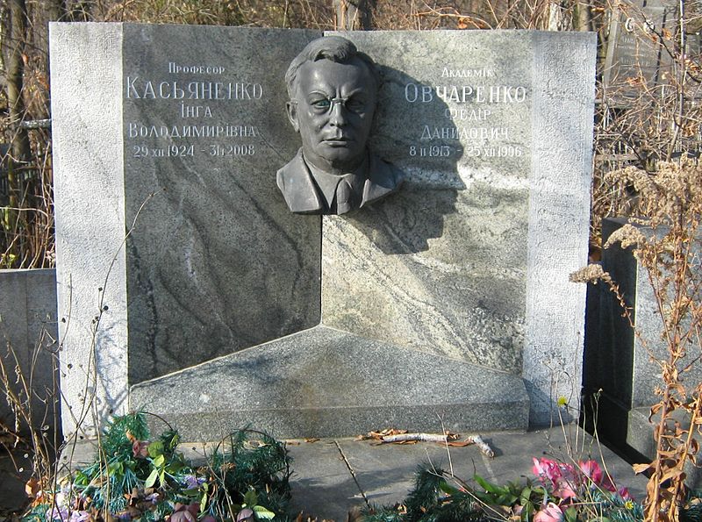
Могила Федора Овчаренка

Slide 7
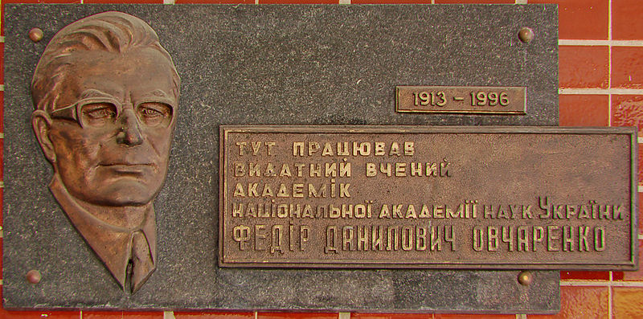
Меморіальна дошка академіку НАН України Ф. Д. Овчаренку на будівлі Інституту колоїдної хімії та хімії води імені А. В. Думанського НАН України, де він працював

Slide 8
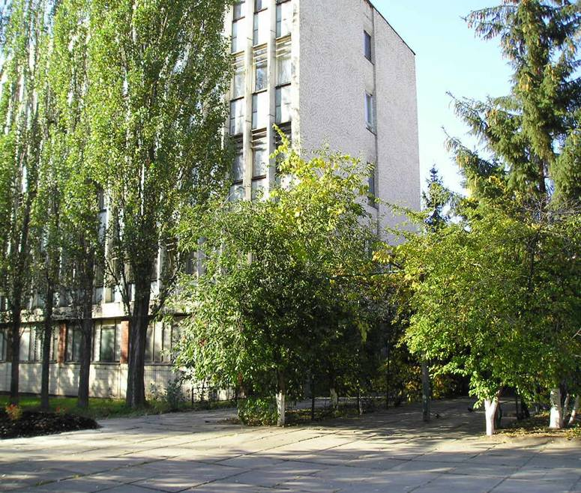
Інститут біоколоїдної хімії ім. Ф. Д. Овчаренка
Інститут засновано у 1991 р. Організатором Інституту був академік НАН України Федір Данилович Овчаренко.
В Інституті існує три наукові школи: фізико-хімія дисперсних мінералів, біоколоїдна хімія, електроповерхневі явища в дисперсіях та наносистемах.
Будівля інституту

Slide 9
Основні напрямки діяльності Інституту:
біоколоїдна хімія природних та синтетичних дисперсних систем і матеріалів; біотехнології збагачення мінеральної сировини та захисту навколишнього середовища;
фізична та колоїдна хімія дисперсних матеріалів; принципи, методи та технології їх використання в промисловості; макрокінетика та фрактальні властивості дисперсних систем;
фізико-хімічна механіка природних та техногенних дисперсних систем.

Slide 10
При Інституті створено Міжгалузевий "науково-технологічний центр з видобутку руд та переробки рідкісних, благородних та супутніх металів "Дорогметтехнологія" (НАН України та Мінпромполітики України)", який налагоджує зв'язок із промисловістю.
В Інституті діє Спеціалізована вчена рада із захисту докторських і кандидатських дисертацій за спеціальностями "Колоїдна хімія" і "Фізика колоїдних систем".
На базі Інституту функціонує благодійний громадський Фонд ім.Ф.Д.Овчаренка розвитку колоїдної хімії природних дисперсних систем.

Slide 11
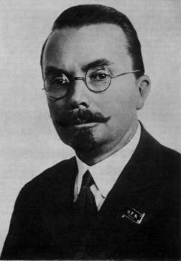
Палладін Олександр Володимирович
Олександр Володимирович Палладін (1885—1972) — український біохімік. Президент Академії наук Української РСР(1946—1962), академік АН УРСР і АН СРСР. Засновник української школи біохіміків

Slide 12
Біографія
Народився 10 вересня 1885 р. у Москві. Син академіка Петербурзької Академії наук, ботаніка, біохіміка і фізіолога рослин В. І. Палладіна.Закінчив Петербурзький університет .В 1909 поліпшував освіту в Гейдельберзькому університеті. Професор Новоолександрійського інституту сільського господарства і лісництва водночас у 1921—1931 рр. завідував кафедрою фізіологічної хімії Харківського медичного інституту. З 1925 р. по 1970 очолював Український біохімічний інститут , у 1934—1954 рр. завідував кафедрою біохімії Київського університету.

Slide 13
Наукова діяльність
Основні наукові праці присвячені біохімії нервової системи і м'язової діяльності, біохімії вітамінів і живлення. Вивчив особливості обміну в м'язах при роботі, відпочинку і тренуванні, що стало основою теорії фізичної культури. Довів, що утворення кератину відбувається головним чином у м'язах, а не в печінці.
Першим почав систематичне вивчення біохімії нервової системи. Встановив біохімічну топографію нервової тканини: особливості хімічного складу і біохімічних характеристик морфологічно і функціонально відмінних частин центральної та периферичної нервової системи.
Вперше в СРСР почав біохімічні дослідження вітамінів .
У роки Великої Вітчизняної війни було почато розробку ліків, що сприяли припиненню кровотечі та якнайскорішому загоюванню ран.

Slide 14
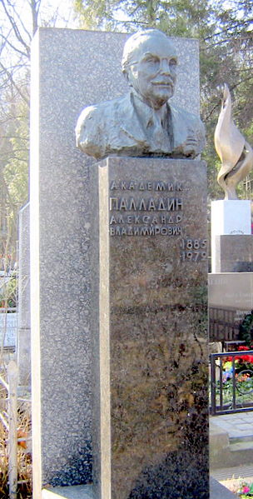
Помер 6 грудня 1972 року у Києві. Похований на Байковому кладовищі (надгробний пам'ятник — бронза, граніт, барельєф; скульптор О. П. Скобликов, архітектор А. Ф. Ігнащенко; встановлений у 1973 році)

Slide 15
Інститут біохімії імені О. В. Палладіна НАН України
Заснований у 1925 році в Харкові як Український біохімічний інститут Народного Комісаріату освіти УРСР. Це був перший інститут біохімії на теренах СРСР, та один із перших українських науково-дослідних інститутів.
У грудні 1931 року Український біохімічний інститут Народного Комісаріату освіти УРСР було переведено з Харкова до Києва і включено до складу Академії наук УРСР під назвою Інститут біохімії АН УРСР. Під час Великої вітчизняної війни Інститут був евакуйований до Уфи, де зусилля колективу було сконцентровано на дослідженнях із проблем біохімії зсідання крові. Зокрема вивчали кровоспинну та прискорюючу загоєння ран дію аналогів вітаміну К — метилнафтохінону (вітаміну К3) і його водорозчинного препарату вікасолу.

Slide 16
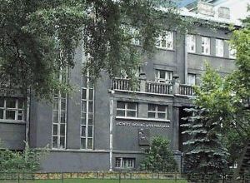
Напрямки досліджень
вивчення структури, фізико-хімічних властивостей і біологічних функцій складних білкових і надмолекулярних систем;
з’ясування біохімічних механізмів регуляції метаболічних процесів за допомогою низькомолекулярних біологічно активних речовин (вітамінів, коферментів, пептидів, іонів металів тощо);
розробка сучасних технологій одержання і практичного застосування біологічно активних препаратів, діагностикумів та біосенсорів для медицини, промисловості і сільського господарства

Slide 17
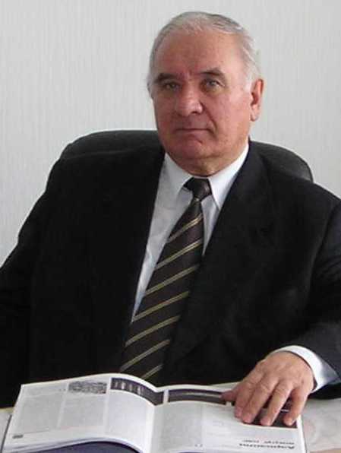
Чуйко Олексій Олексійович
Олексій Олексійович Чуйко— вчений у галузі хімії, фізики та технології поверхні, академік НАН України, академік академій технологічних наук України та Росії, академік Міжнародної академії технологічних наук, заслужений діяч науки і техніки України, президент Українського хімічного товариства імені Д. Менделєєва,

Slide 18
Біографія
Народився 28 серпня 1930 року в селі Казьмінське на Ставропіллі. Після закінчення школи навчався у залізничному училищі, індустріальному і гірничо-металургійному технікумах в місті Орджонікідзе. Після закінчення університету навчався в аспірантурі Інституту фізичної хімії імені Л. Писаржевського (ІФХ) АН УРСР, де паралельно з фундаментальними дослідженнями наполегливо працював над створенням нових органо-кремнеземних матеріалів. О. Чуйко розроблені ефективні методи комп'ютерного моделювання поверхні твердого тіла, квантово-хімічного аналізу будови адсорбційних комплексів та поверхневих складів, вивчення термодинаміки елементарних актів міжфазних взаємодій. Чуйко особисто керував роботами з хімічної дезактивації території Чорнобильської АЕС та прилеглих районів.

Slide 19
Наукова діяльність
Олексій Чуйко — засновник української школи хімії, фізики і творець технології поверхні високодисперсних оксидів, відомих далеко за межами України. Його учні працюють у багатьох наукових та освітніх центрах України та за її межамиВін автор понад 1000 наукових праць. Наукові роботи О. О. Чуйко отримали широке визнання наукової громадськості, як в нашій країні, так і за її межами.
О. О. Чуйко розробив і обгрунтував теоретичні основи сучасної хімії поверхні ультрадисперсних твердих тіл, які стали фундаментом для синтезу нових типів функціональних матеріалів. Він заснував новий напрямок у фармакології — створення нових високоефективних лікарських препаратів пролонгованої і синергетичної дії.

Slide 20
Майже всі його наукові напрацювання завершувалися промисловим виробництвом. Він був засновником і організатором кількох дослідно-експериментальних заводів, що знаходяться у підпорядкуванні НАН України. Велику увагу вчений приділяв підготовці і вихованню молодих наукових кадрів. Лауреат Державної премії УРСР у галузі науки і техніки, лауреат премії НАН України імені Л. Писаржевського.

Slide 21
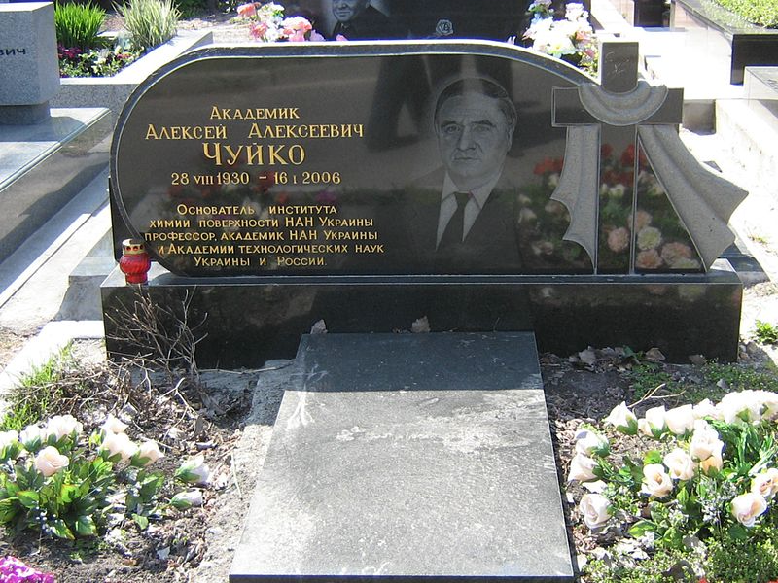
Жив у Києві. Помер 16 січня 2006 року. Похований на Байковому кладовищі.

Slide 22
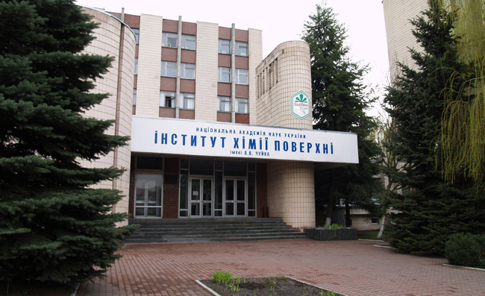
Інститут хімії поверхні ім. О.О.Чуйка
8 травня 1986 р. в Києві було створено Інститут хімії поверхні АН УРСР – першу в Радянському Союзі академічну установу, де виконувалися фундаментальні й прикладні дослідження в галузі хімії, фізики та технології дисперсних твердих тіл.

Slide 23
Напрямки досліджень
теорія хімічної будови і реакційної здатності поверхні твердих тіл: вивчення природи активних центрів, механізмів сорбції, хімічних реакцій та інших перетворень у поверхневому шарі;
медико-біологічні та біохімічні проблеми поверхні: взаємодія дисперсних матеріалів з біоактивними молекулами в складі супрамолекулярних структур, з полімерами, мембранами та мікроорганізмами;
фізико-хімія поверхневих явищ: колективні взаємодії в ансамблях частинок, квантоворозмірні ефекти в наноструктурах, фазові переходи в ультрадисперсних системах, взаємодія електромагнітного випромінювання з речовиною;
технології одержання наноматеріалів, в тому числі на основі оксидних і вуглецевих систем, їх модифікованих форм та композитів

Slide 24
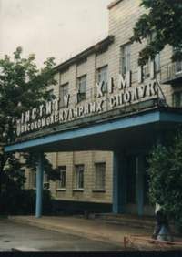
Iнститут хiмiї високомолекулярних сполук
Національної академії наук України
Створений в 1958 році на базі лабораторії високомолекулярних сполук Інституту органічної хімії АН УРСР (до 1963 р. — Інститут хімії полімерів і мономерів). Інститут очолює академік НАН України Євген Вiкторович Лебедєв.
Інститут видає "Полімерний журнал", де висвітлюються досягнення з хімії та фізики полімерів, полімерних матеріалів

Slide 25
Основний напрям наукових досліджень
хімія і фізикохімія полімерних композиційних матеріалів, у якому пріоритетними є хімія, фізикохімія і технологія функціональних полімерів та композитів на їх основі;
теоретичні основи модифікації полімерів та композитів на їх основі продуктами малотоннажної хімії;
теоретичні основи формування полімерів медичного призначення.

Slide 26
Досягнення
Знайдена принципова можливість одночасного впливу на хімічні та фізичні процеси формування нерівноважних структур шляхом введення дисперсних наповнювачів на стадії реакції. Розроблено основи синтезу полімерів нового класу — полікарбоалюмофосфатів із високою вогнестійкістю та негорючістю. Розвинуті принципи структурно-хімічної та фізичної модифікації уретановмісних полімерів синтетичними органічними сполуками. Поглиблюються дослідження з синтезу функціональних гіперрозгалужених та гетероблочних полімерів, модифікації полімерів неорганічними та природновідновлювальними сполуками, а також із розвитку наукових засад створення полімерних нанокомпозитів з використанням золь-гель технологій та ін.

